Slide 1
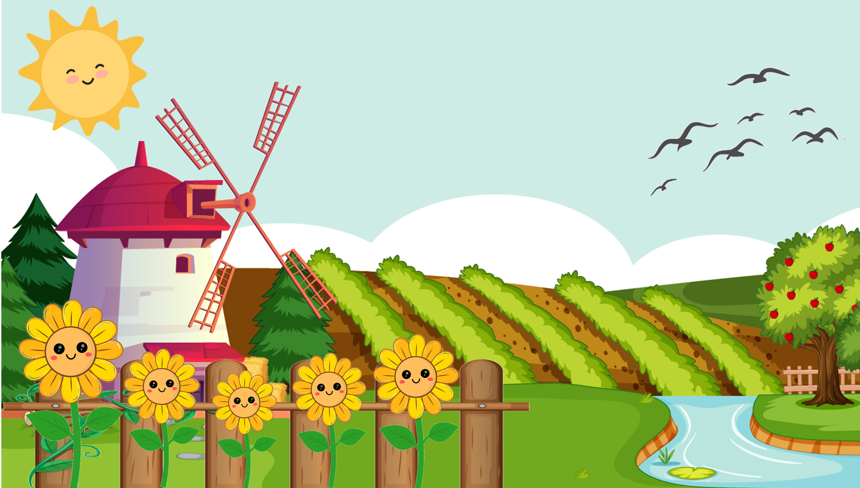

Học tiếp
1
2
4
3

Slide 2
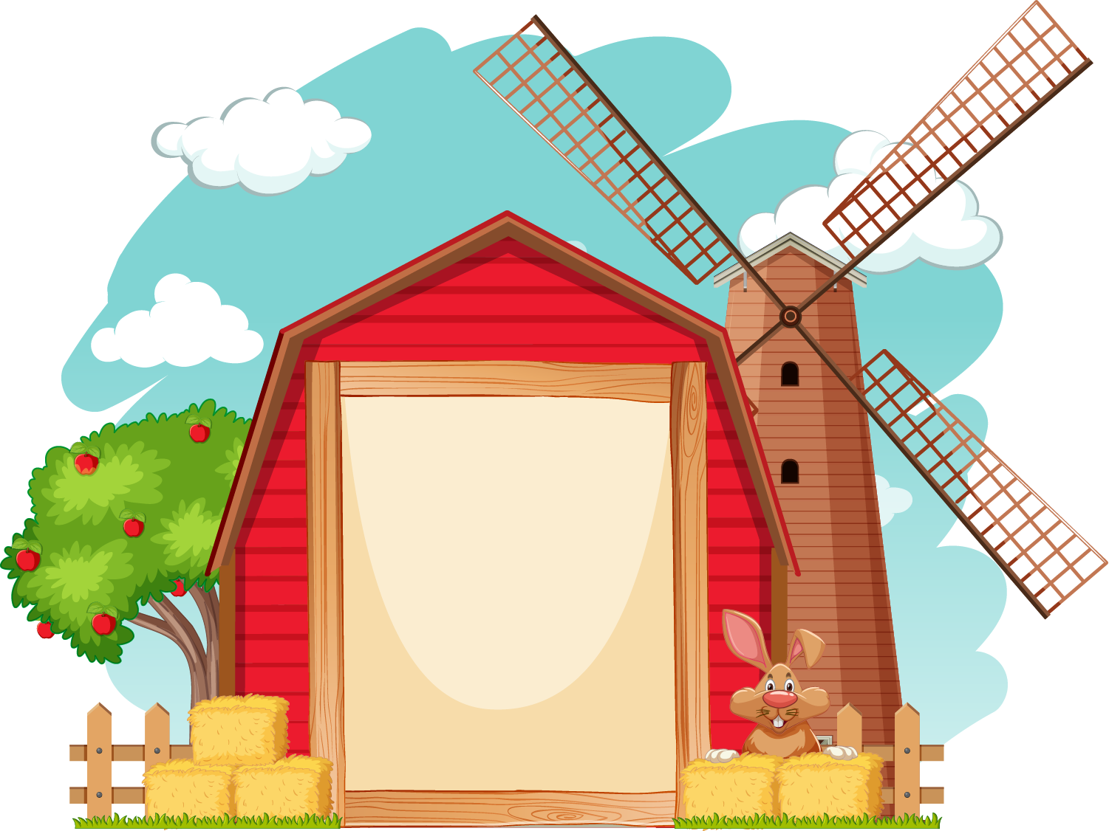
1. Khi cơn mưa vừa dứt, hai anh em Bi và Bống chợt thấy gì?
Đáp án: Cầu vồng

Slide 3
2. Bi nghe nói dưới chân cầu vồng có gì?
Đáp án: 7 hũ vàng

Slide 4
Câu 3: Nếu có vàng rồi, Bống muốn mua những gì?
Đáp án: Búp bê và quần áo đẹp

Slide 5
4. Không có bảy hũ vàng dưới chân cầu vồng, hai anh em có buồn không?
Đáp án: 2 anh em vẫn vui vẻ

Slide 6
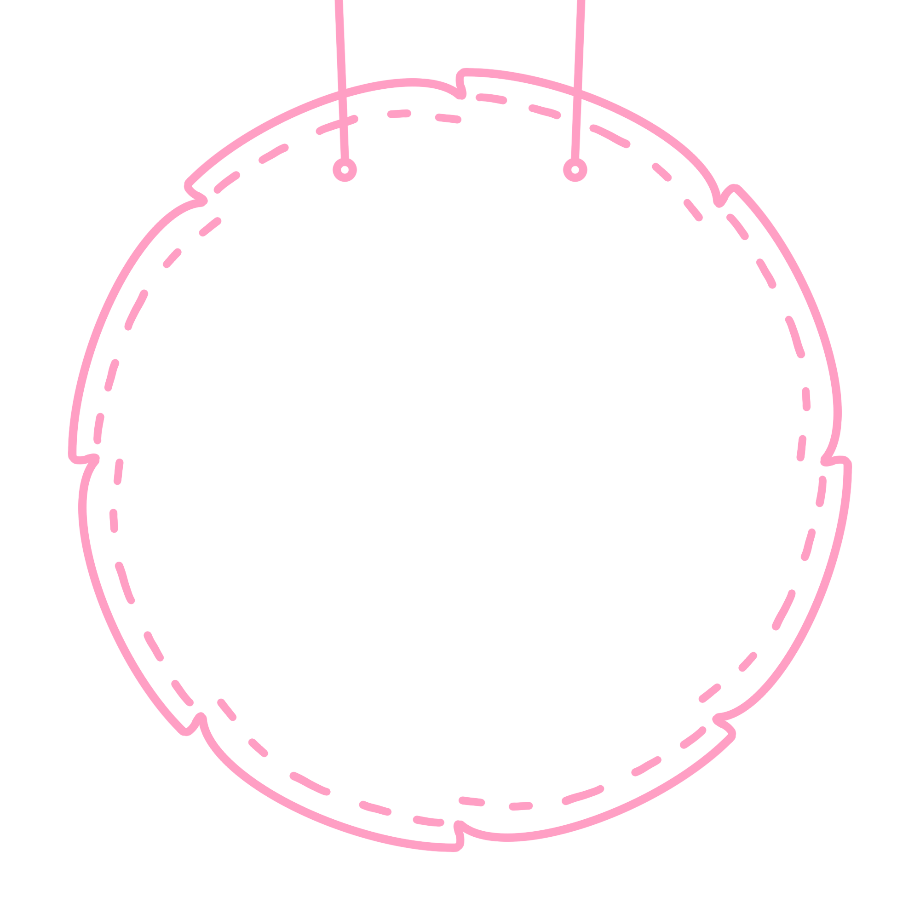



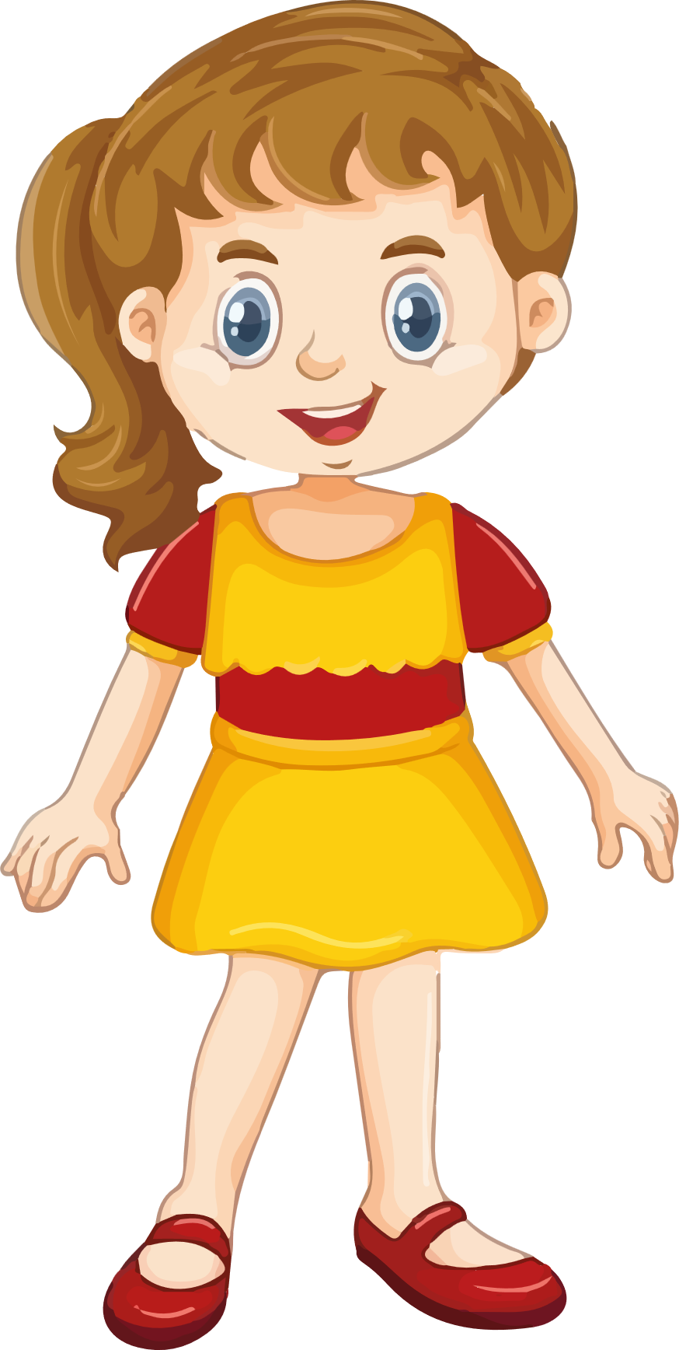
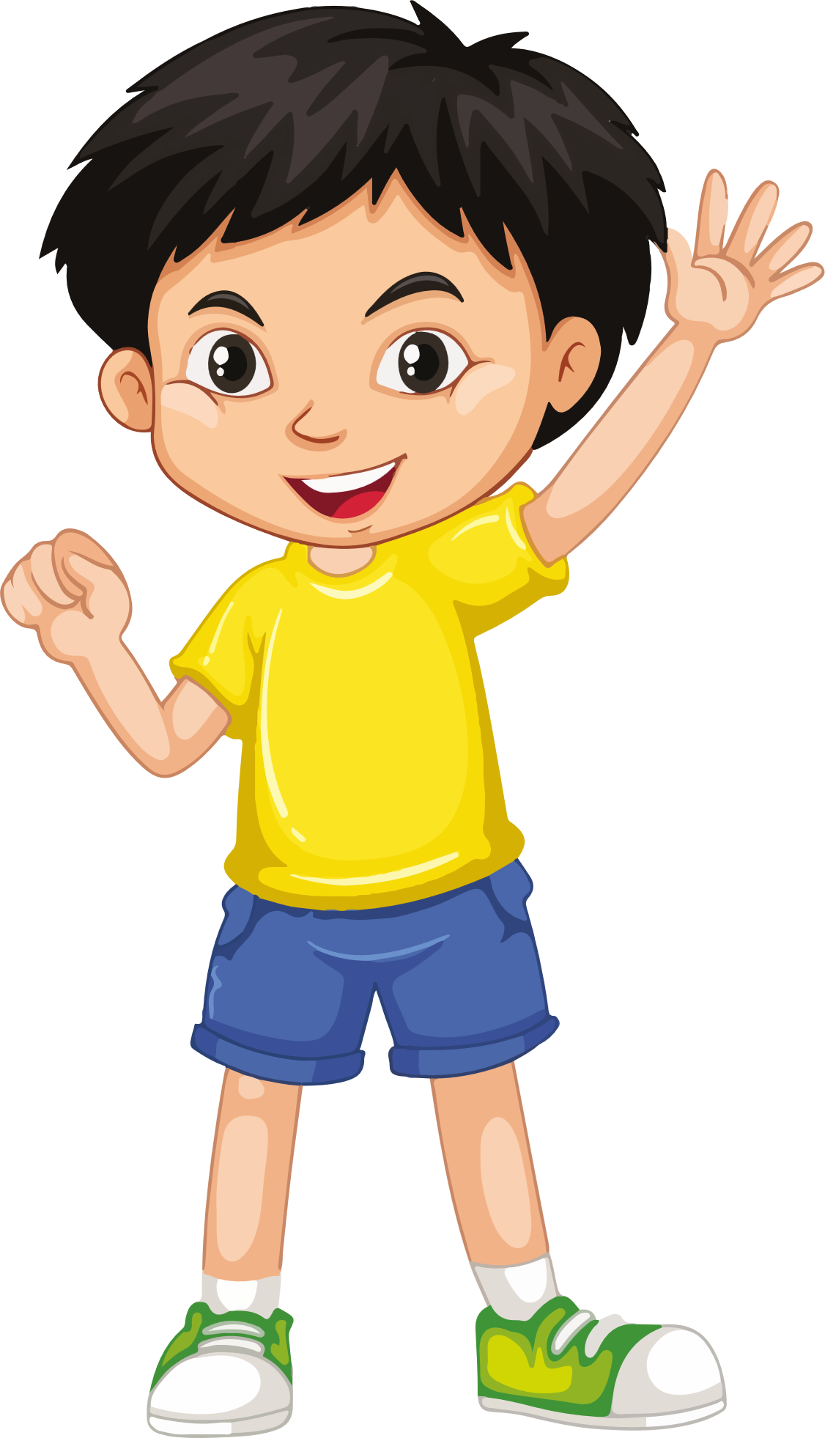
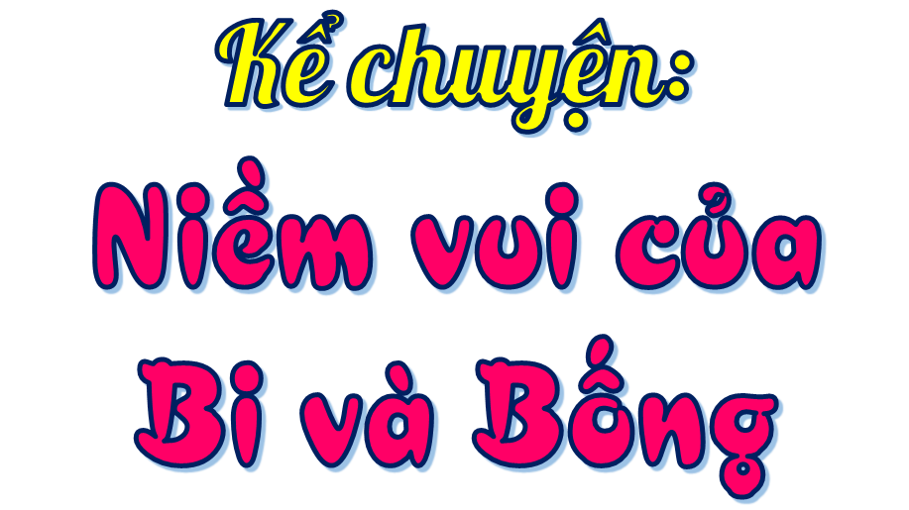

Slide 7
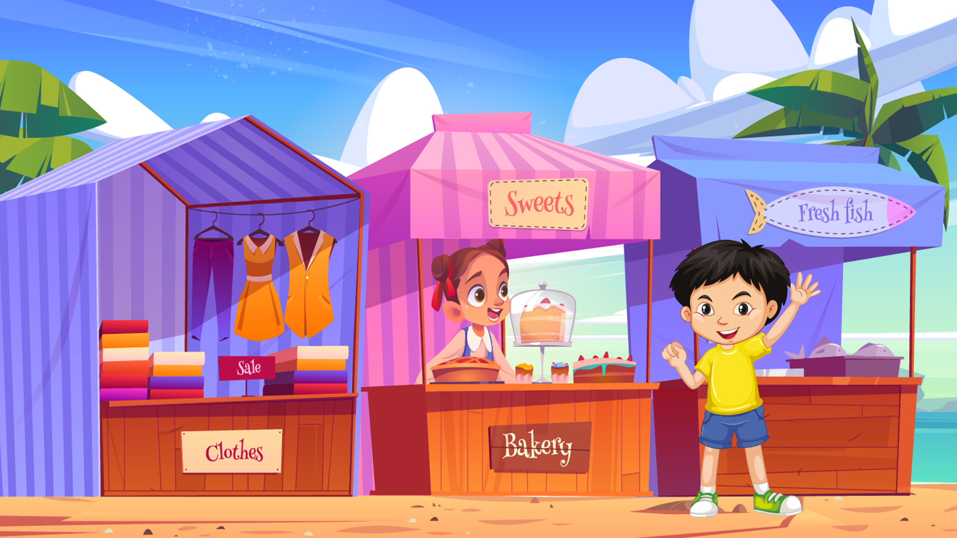
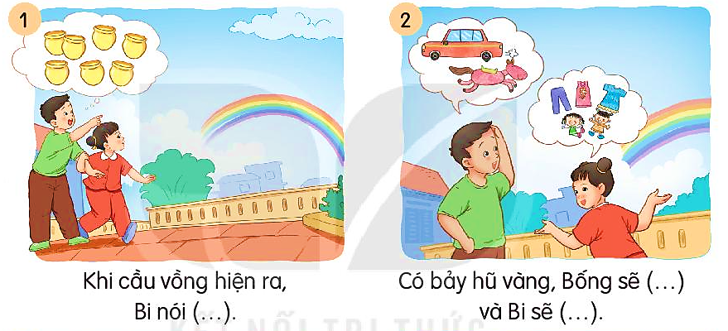
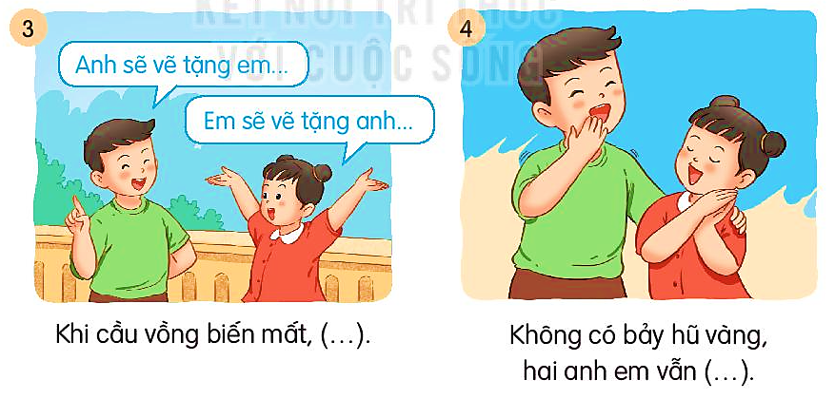

Các nhân vật trong tranh là ai?
Nét mặt hai anh em thế nào?
Câu chuyện diễn ra vào lúc nào?

Slide 8
Nói tiếp để hoàn thành câu dưới tranh.
Khi cầu vồng hiện ra, Bi nói dưới chân cầu vồng có bảy hũ vàng.
Có bảy hũ vàng, Bống sẽ mua búp bê và quần áo đẹp; Bi sẽ mua ngựa hồng và ô tô.
Khi cầu vồng biến mất, Bống nói sẽ vẽ tặng Bi ngựa hồng và ô tô; Bi nói sẽ vẽ tặng Bống búp bê và quần áo đẹp.
Không có bảy hũ vàng, hai anh em vẫn cảm thấy vui vẻ, hạnh phúc.

Slide 9
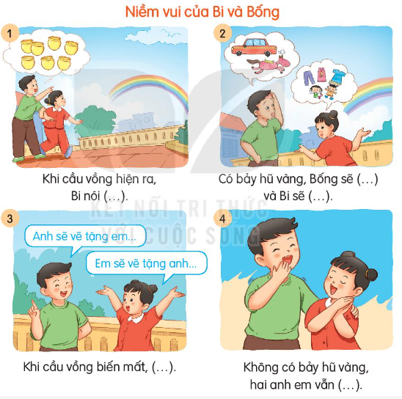
2. Chọn kể lại 1 - 2 đoạn của câu chuyện theo tranh.

Slide 10
Nhóm kể trước lớp
Lắng nghe
và nhận xét

Slide 11

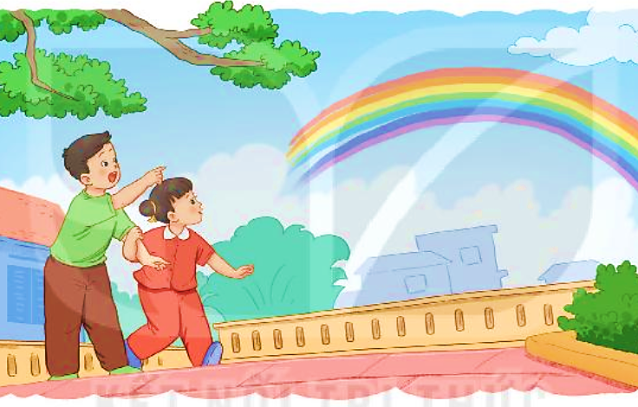

Ý NGHĨA CÂU CHUYỆN
Hai bạn nhỏ luôn vui vẻ và hồn nhiên; hai anh em rất quan tâm và yêu thương nhau.
Notes:
Bài giảng thiết kế bởi: Hương Thảo - tranthao121006@gmail.com

Slide 12


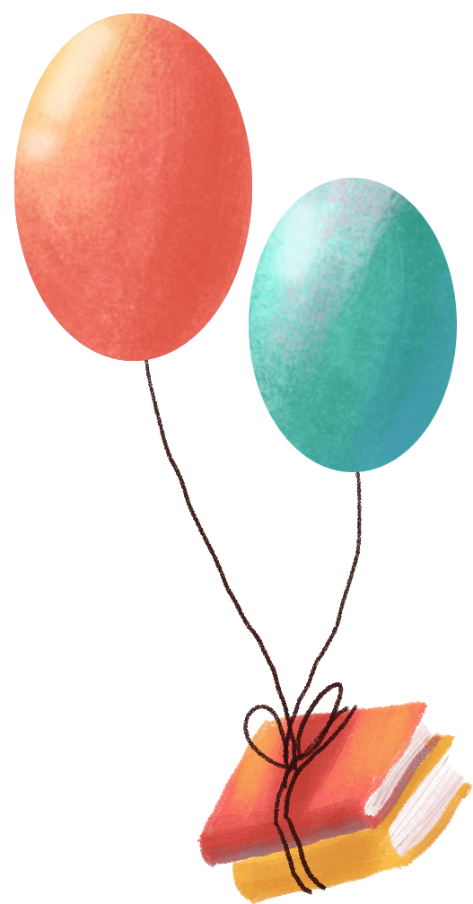


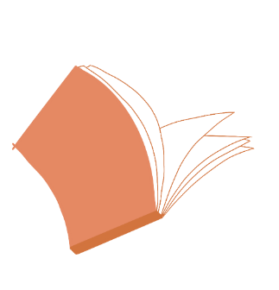

Slide 13
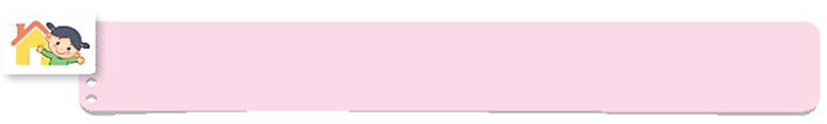
Kể cho người thân nghe câu chuyện Niềm vui của Bi và Bống.
→ Quan sát và kể lại theo tranh minh họa.
→ Kể lần lượt từng đoạn câu chuyện cho người thân nghe.
→ Không cần kể đúng từng chữ, từng lời của câu chuyện.

Slide 14




